Slide 1

UNIVERSITETI I PRISHTINËS “HASAN PRISHTINA”
FAKULTETI I INXHINIERISË ELEKTRIKE DHE KOMPJUTERIKE
DEPARTAMENTI: INXHINIERIA KOMPJUTERIKE – BACHELOR
TEMA: Zhvillimi i sistemit interaktiv
Lënda: Komunikimi Njeri Kompjuter
Mentori: Studentët:
Prof.Asoc.Dr. Isak Shabani Fatbardh Kadriu, Fatbardh Gashi
Msc.Endrit Ilazi Blerta Jashari, Dafina Imeraj
Medina Krelani, Butrint Beqiri

Slide 2
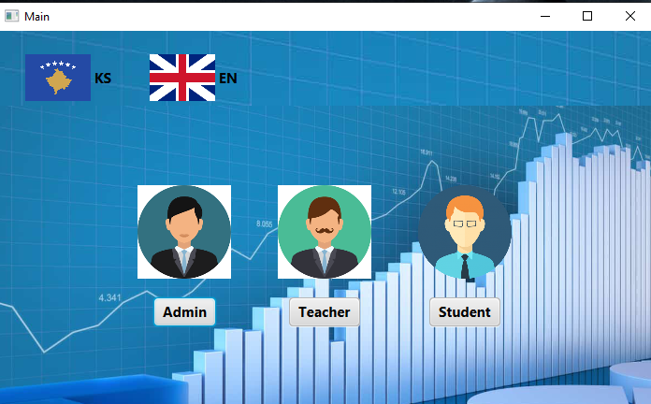
HYRJE
Detyra themelore për projektin në kuadër të kursit Komunikimi Njeri Kompjuter ka qenë zhvillimi i sistemit interaktiv për llogaritjen e notave në arsimin e mesëm. Në vazhdim do japim një përshkrim të shkurtër për funksionalitetin e këtij sistemi.
Lejet për të kryer operacione të caktuara janë caktuar për role të veçanta si admin, mësimdhënës ose student.

Slide 3
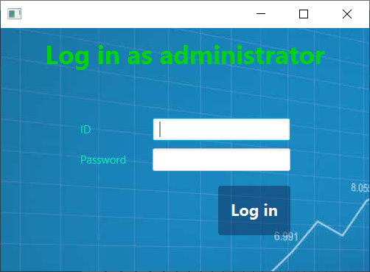

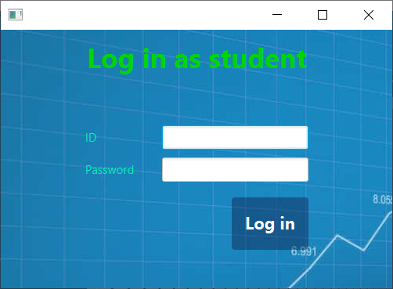
HYRJE
Varësisht nga zgjedhja që mund të bëj përdoruesi, hapet një 'stage' i ndryshëm.
Për autentikim, kërkohet të shënohet ID edhe Password (Fjalëkalimi) për çdo rol.

Slide 4
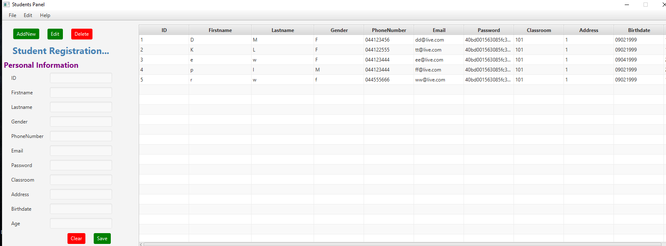
Admini
Në pjesën kur kyçja bëhet si admin, përdoruesi ka mundësinë që të shtojë, azhurnojë e gjithashtu të fshijë të dhënat për një student ose profesor.
Në fillim pasi të bëhet kycja shfaqet paneli për studentë.

Slide 5
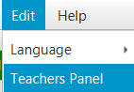
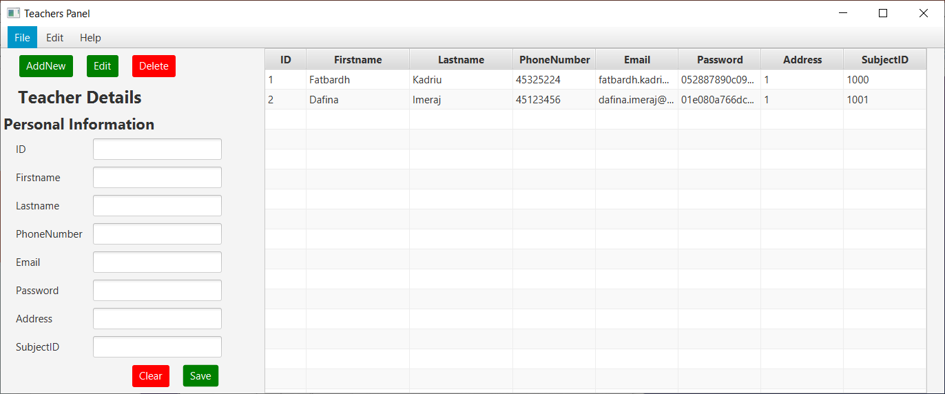
Admini
Nëse zgjedhim menynë Edit tek stage i 'admin' mund të kalojmë tek paneli I profesorëve.
Pamja e panelit të profesorit është e ngjajshme si tek studenti.

Slide 6
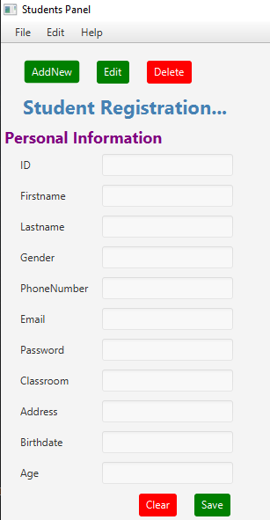
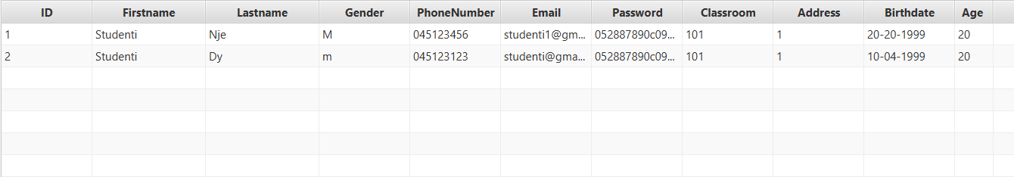
Tek pjesa e fotosë së më poshtme që është e ngjajshme edhe tek paneli I profesorëve është lënë mundësia që përmes këtyre butonave që janë lënë të shtohen studentë(profesorë), të editohen të dhënat e tyre ose edhe fshirja e tyre.
Të gjitha këto të dhëna si për studentë si për profesorë shfaqen me një TableView si më poshtë, dhe azhurnohen edhe kur ndodhin ActionEvent-at përmes butonave

Slide 7
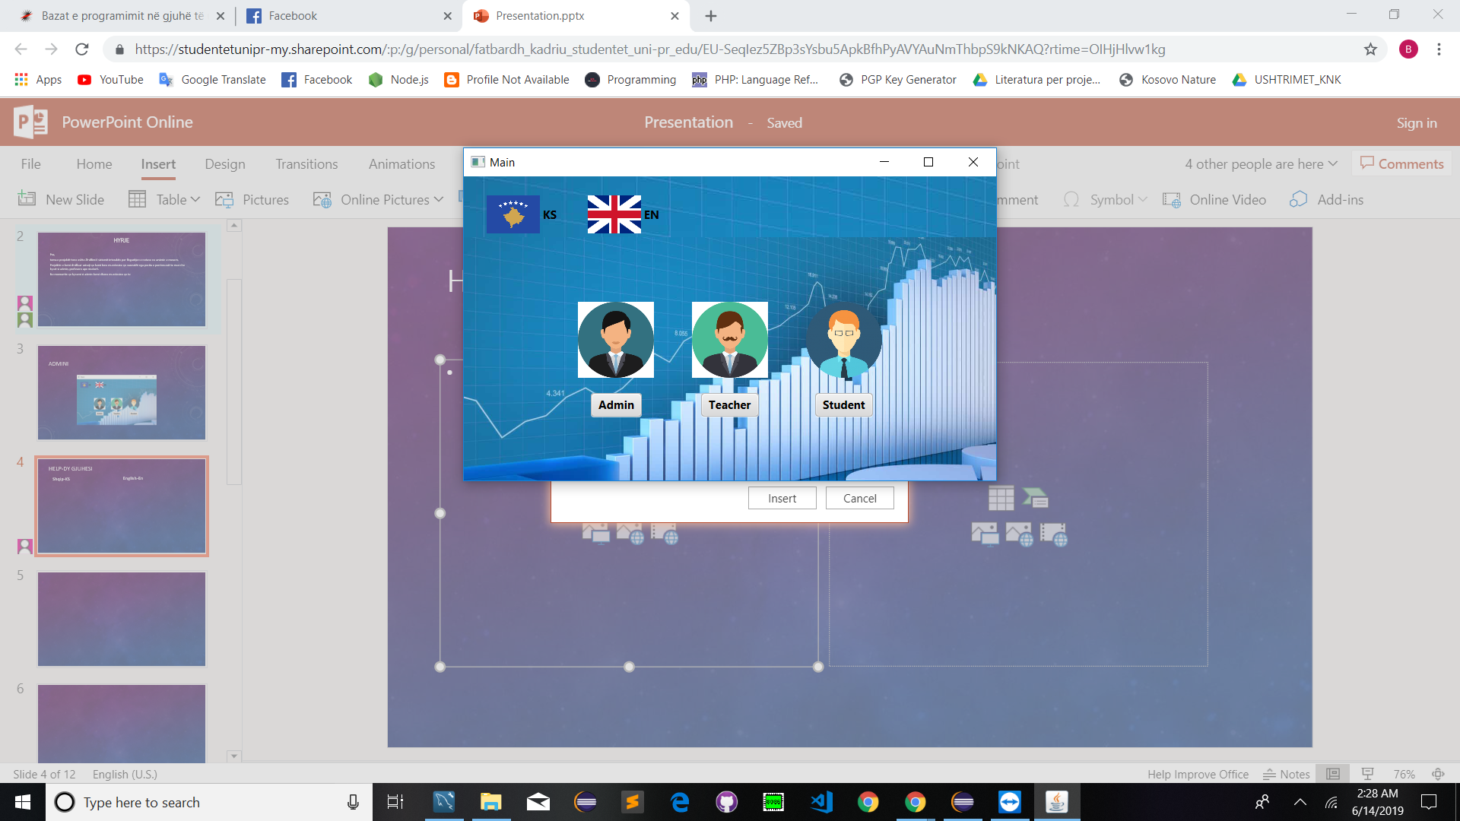
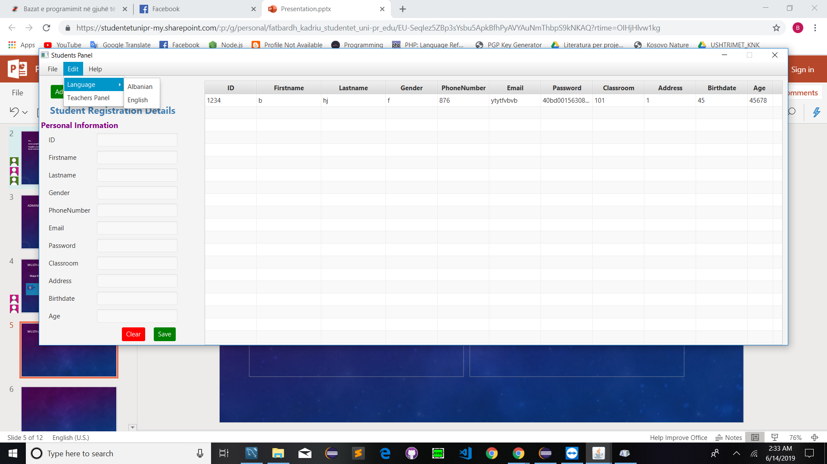
MULTI-LANGUAGE
Mundësinë për dy gjuhë e kemi vendosurë në dy mënyra.
Njëra është përmes menyve, ndërsa tjetra përmes butonave.
Në saje të këtyre butonave mund të ndryshojmë gjuhën. Të përfshira janë dy gjuhë -Gjuha Angleze dhe Shqipe.
Me klikimin në KS kthehet në gjuhën shqipe, ndërsa tek EN në gjuhën angleze.

Slide 8
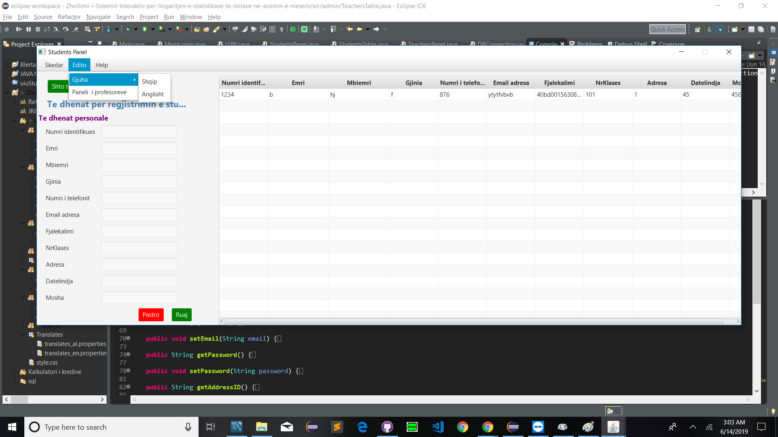
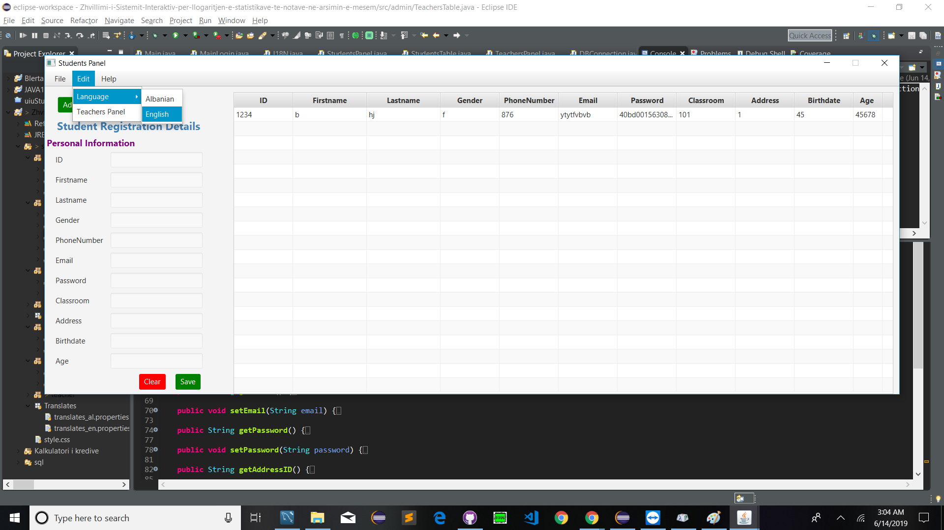
MULTI-LANGUAGE
Zgjedhja e gjuhës shqipe
Gjuhë angleze

Slide 9

Teacher
Pasi të zgjedhet opsioni për t'u kyçur në sistem në rolin e 'teacher' ose 'mësimdhënsit', shfaqet 'stage' në vijim.
Para shfrytëzimit të favoreve që bart ky privilegj, për autentikim, kërkohet të shënohet ID edhe Password (fjalëkalimi) i mësimdhënësit përkatës.

Slide 10
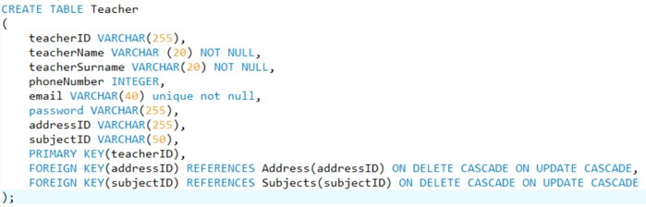
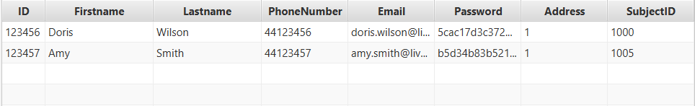
TEACHER
Të dhënat se kush ka rolin 'Teacher', janë ruajtuar në databazë tek relacioni 'Teacher' i definuar siç shihet në figurë.

Slide 11
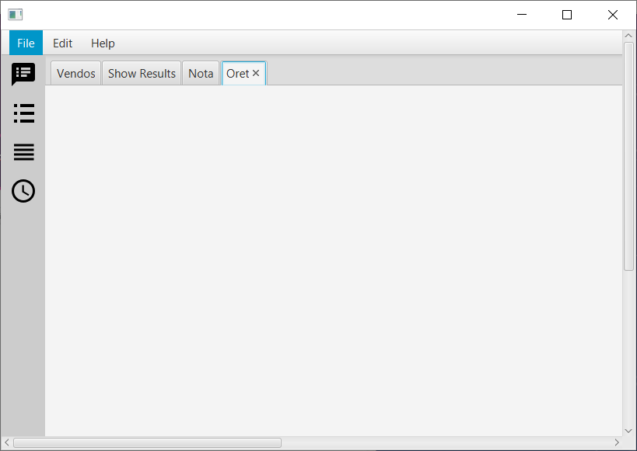
TEACHER
Pas kyçjes, mësimdhënësi ka mundësi të regjistroj nota, të shikoj notat përfundimtare dhe të shikoj statistika të ndryshme.
Për çdo opsion të zgjedhur, hapet një 'tab' i ri për të shfaqur përmbajtjen. Po ashtu, në rast se zvogëlon madhësinë e stage, përmes 'scrollbar' mund të kontrollosh cila pjesë e përmbajtjes do të shfaqet.

Slide 12
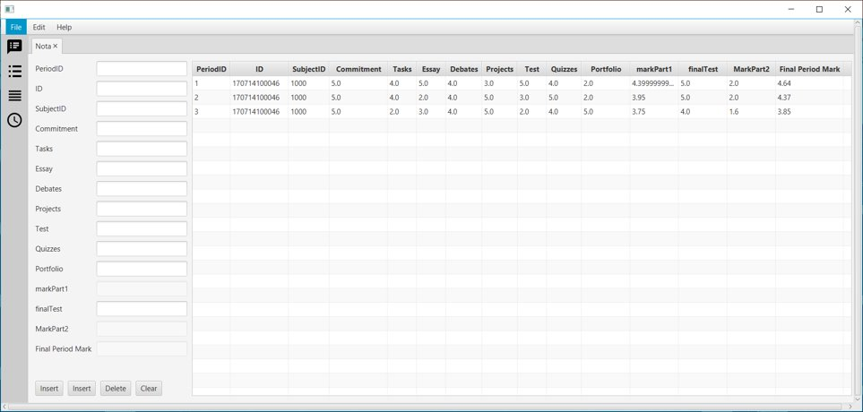
OPSIONET pËr TEACHER
Pas kyçjes, mësimdhënësi ka mundësi të regjistroj nota.

Slide 13
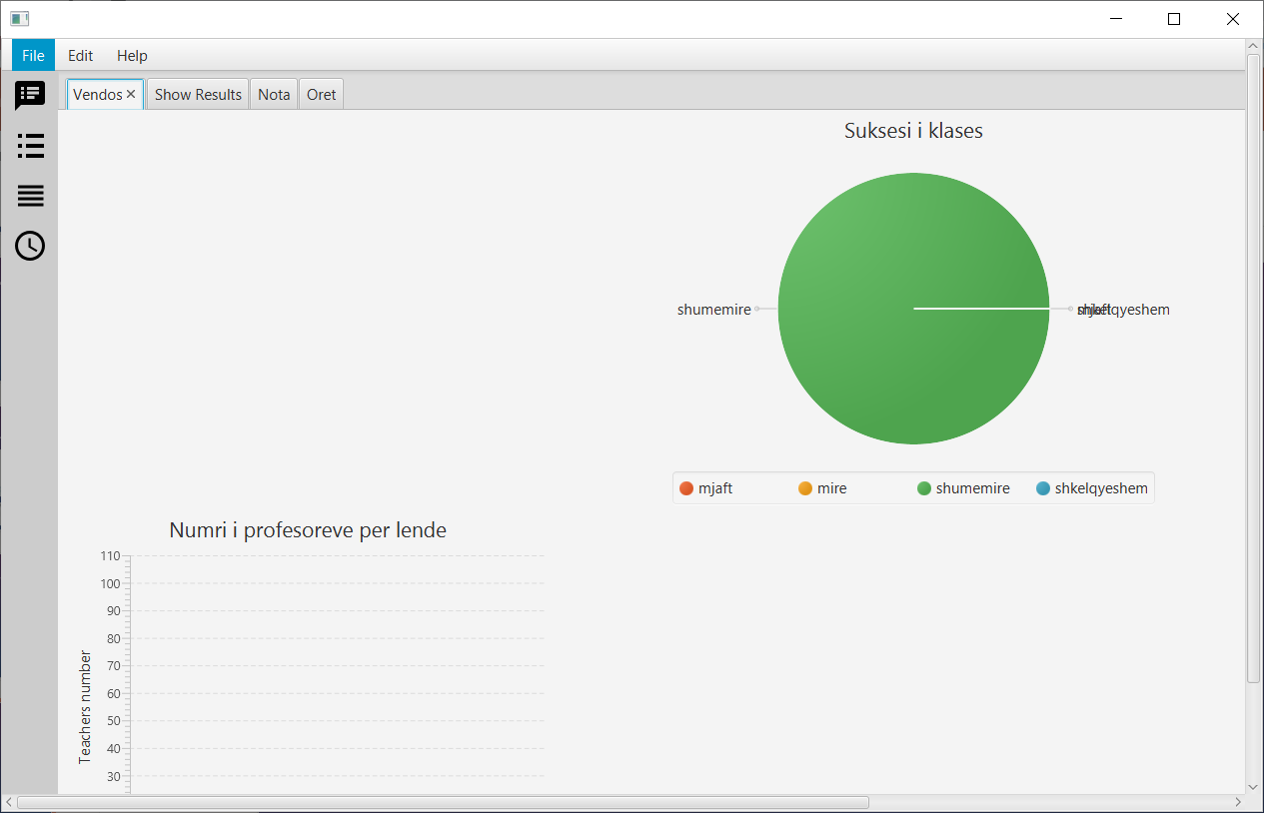
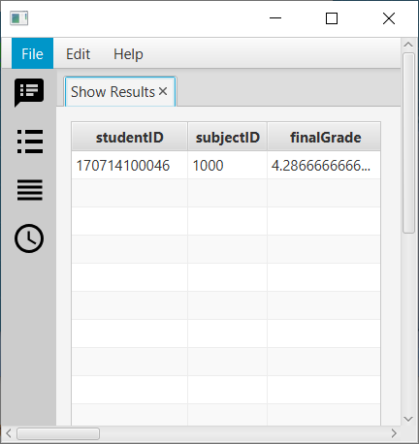
OPSIONET PËR TEACHER
Pas kyçjes, mësimdhënësi ka mundësi të shikoj statistika ose notat përfundimtare.

Slide 14
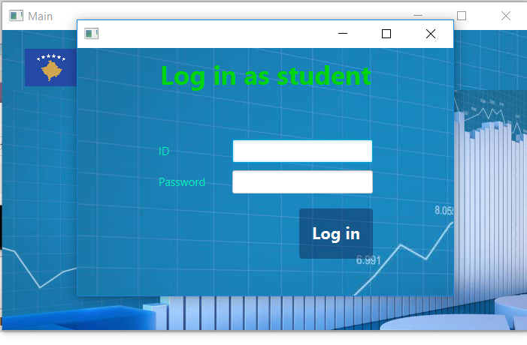
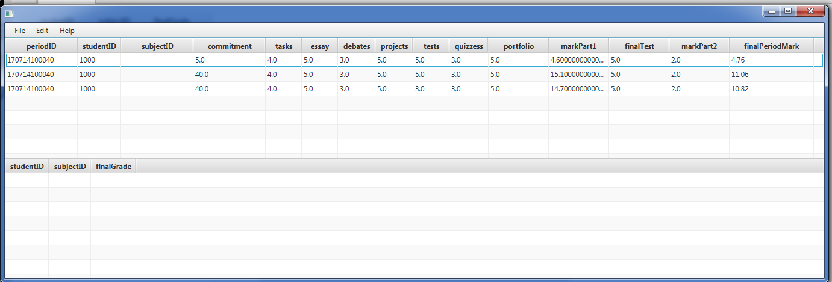
Student
Kur studenti kyçet ai mund të shikoj të gjitha statistikat rreth tij.
Këtu shfaqet një stage, në të cilin I ipet mundësi kyçja si student.

Slide 15
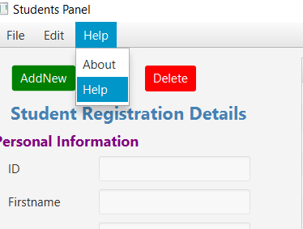
Help-multi language
Në secilin prej stages user-it i kemi dhënë mundësine për help. Në saje te help-it ne kemi përshkruar funksionet që përdoruesi mund të përdorë në aplikacionin tonë.

Slide 16
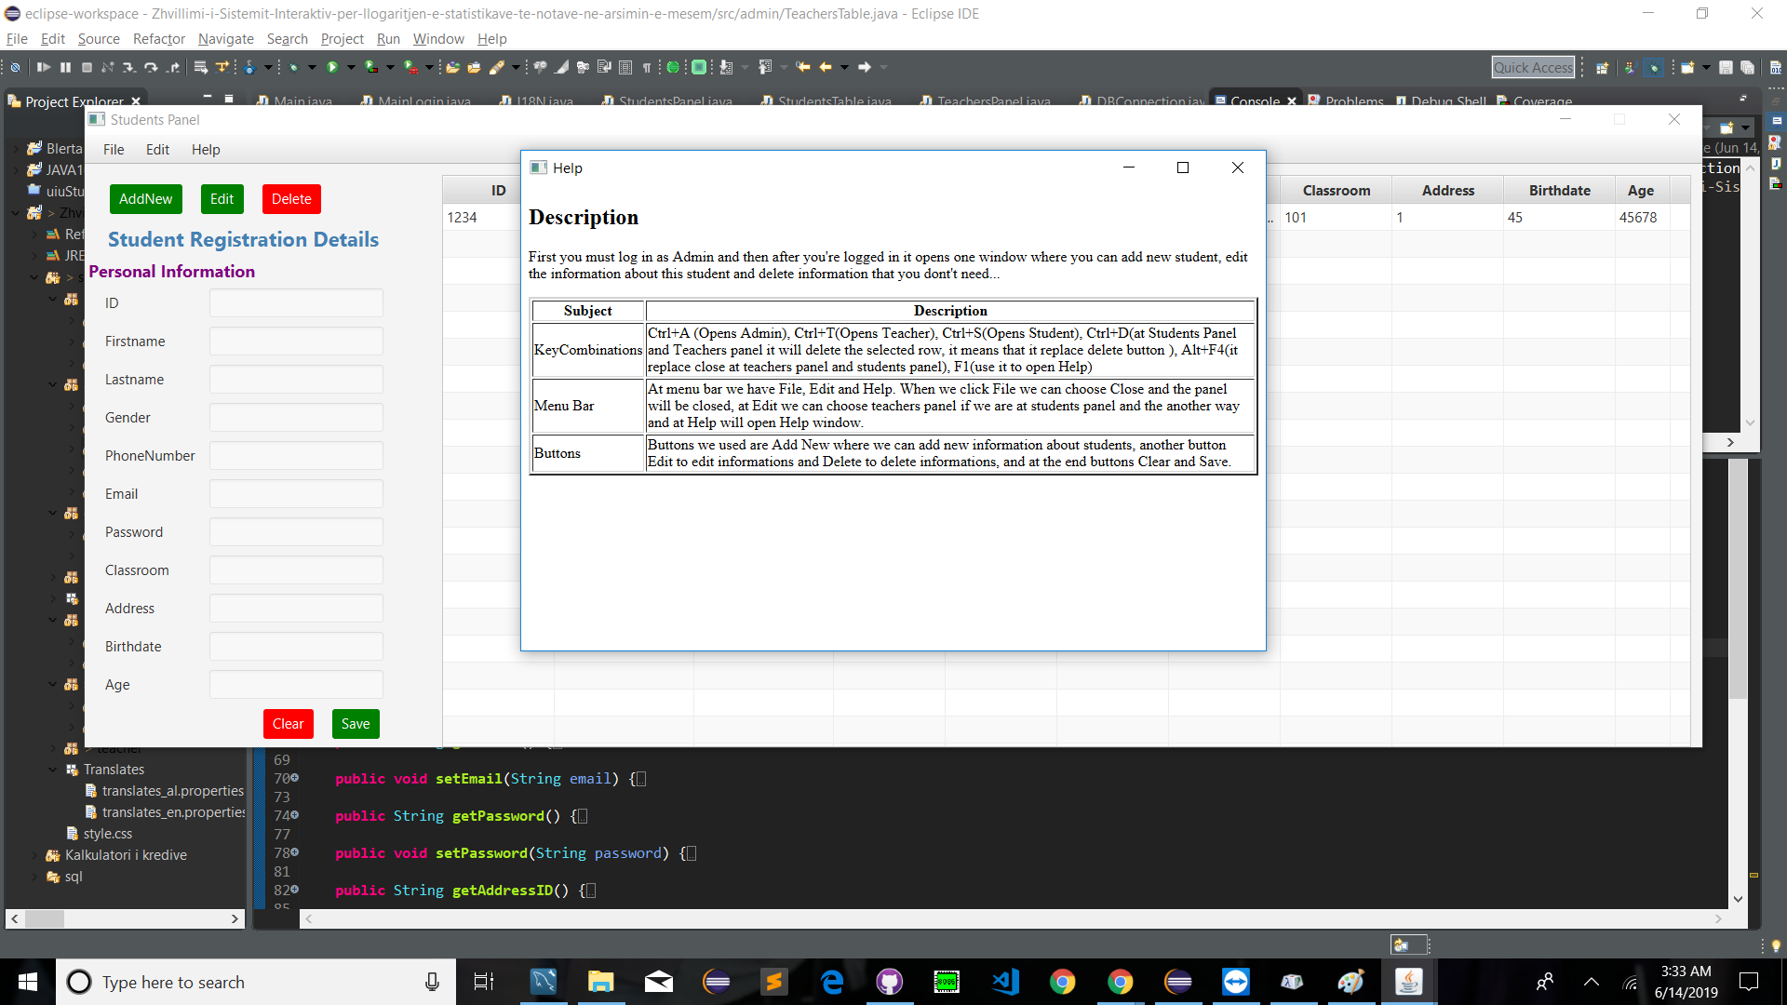
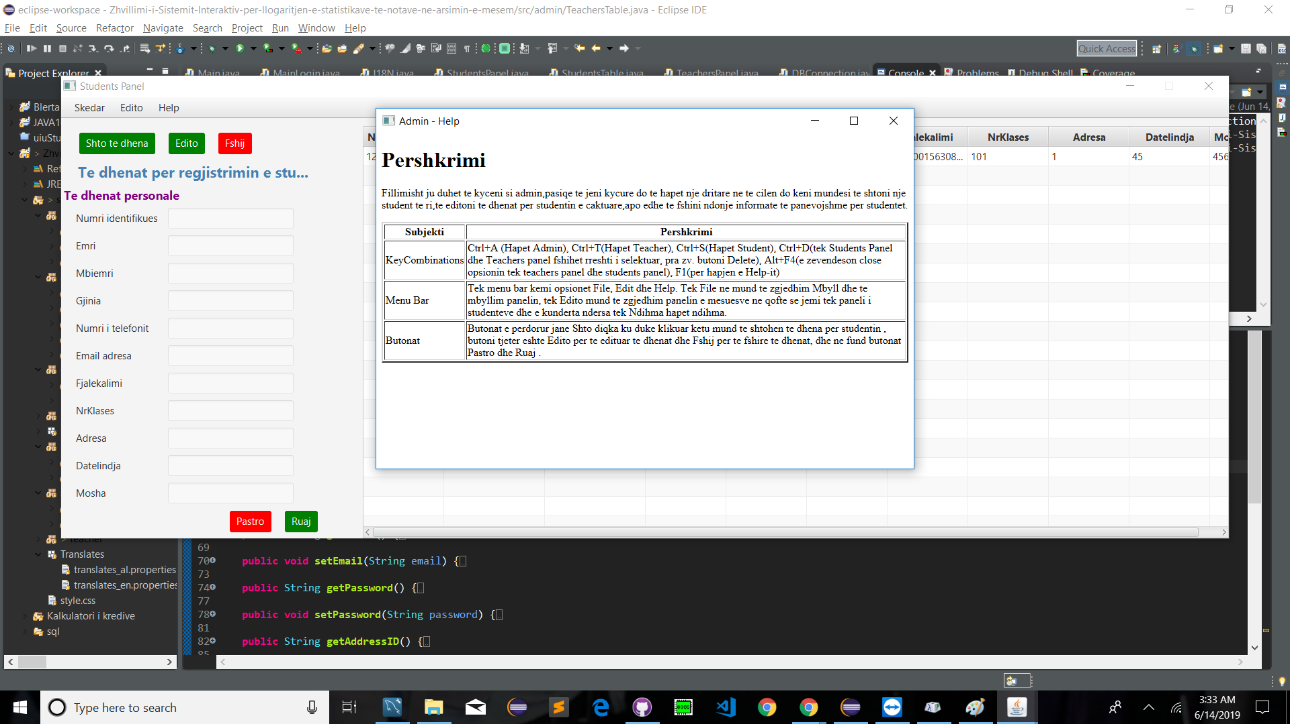
Help-multi language
Po ashtu për help, shfrytëzuesit i kemi dhënë mundësi për zgjedhjen e gjuhës. Kjo bëhet në mënyrë automatike me zgjedhjen e gjuhës në njërën nga mënyrat e lartpërmendura.

Slide 17
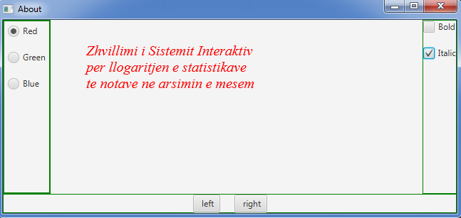
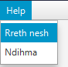
ABOUT-Rreth nesh
- Tek menu-ja Help mund të zgjedhim nënmenynë Rreth nesh(About).
- Tek kjo pjesë kemi përdorë radio butonat dhe checkboxes.

Slide 18
FALEMINDERIT PËR VËMENDJEN!

